Slide 1

CAPIBARA
CAPIBARA
МОДЕЛЬ
МАРКЕТПЛЕЙСА
Архитектура данных и результаты Q1–Q5
RWB-TECH HACK / МОДЕЛЬ МАРКЕТПЛЕЙСА
01
Notes:
Проект Capibara. Модель маркетплейса на PostgreSQL 16. Расскажем о модели, обработке данных, сохранённых SQL-результатах и текущем статусе интеграции.
Сценарий выступления: Рассказ около четырёх минут. A начинает: задача, слои и зерно.

Slide 2
CAPIBARA
Цель проекта
550 759
Построить типизированную модель
из исходных выгрузок.
Получить согласованные ответы
на вопросы аналитиков.
Сохранить происхождение данных
и сделать ошибки видимыми.
строк в 8 CSV Olist
RWB-TECH HACK / МОДЕЛЬ МАРКЕТПЛЕЙСА
02
Notes:
Источники: C:\Users\Соня\python\PycharmProjects\rwb_hack\.worktrees\d-quality\docs\handout.md; C:\Users\Соня\python\PycharmProjects\rwb_hack\.worktrees\d-quality\docs\data-quality.md. Профиль B подтверждает 550 759 строк. Это объём исходной поставки, а не показатель производительности.

Slide 3
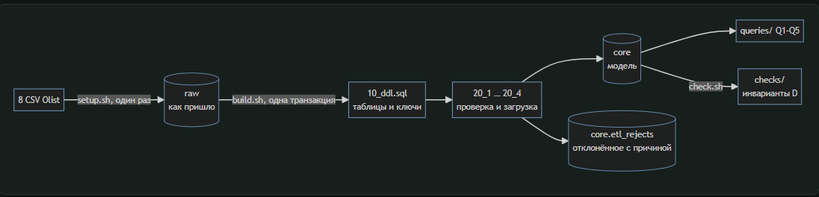
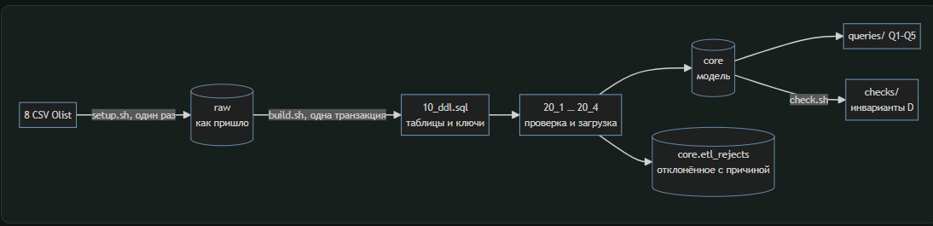
CAPIBARA
Архитектура решения
raw хранит исходник. core содержит типы, ключи и связи.
Отклонённые строки попадают в core.etl_rejects с причиной.
RWB-TECH HACK / МОДЕЛЬ МАРКЕТПЛЕЙСА
03
Notes:
Источники: C:\Users\Соня\python\PycharmProjects\rwb_hack\.worktrees\d-quality\model\10_ddl.sql; C:\Users\Соня\python\PycharmProjects\rwb_hack\.worktrees\d-quality\model\20_1_dims.sql; C:\Users\Соня\python\PycharmProjects\rwb_hack\.worktrees\d-quality\model\20_2_orders.sql; C:\Users\Соня\python\PycharmProjects\rwb_hack\.worktrees\d-quality\model\20_3_order_children.sql; C:\Users\Соня\python\PycharmProjects\rwb_hack\.worktrees\d-quality\model\20_4_calendar.sql. Схема предоставлена пользователем. Уточнение: стрелка build.sh обозначает целевой маршрут; текущий общий build ссылается на удалённый ETL-файл. Подробнее на слайде 13.
Сценарий выступления: A, до 0:40: показать схему. Во время демонстрации build объяснить транзакцию и неизменяемость raw.

Slide 4
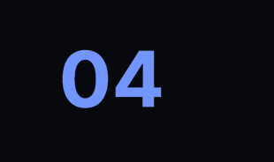
CAPIBARA
Четыре этапа ETL
ЭТАП | ФАЙЛ | ЧТО ДЕЛАЕТ
01 | 20_1_dims.sql | Типизация и справочники
02 | 20_2_orders.sql | Заказы и исходные адреса
03 | 20_3_order_children.sql | Позиции, платежи, отзывы и rejects
04 | 20_4_calendar.sql | Календарь и баланс источников
RWB-TECH HACK / МОДЕЛЬ МАРКЕТПЛЕЙСА
05
Notes:
Источники: C:\Users\Соня\python\PycharmProjects\rwb_hack\.worktrees\d-quality\model\20_1_dims.sql; C:\Users\Соня\python\PycharmProjects\rwb_hack\.worktrees\d-quality\model\20_2_orders.sql; C:\Users\Соня\python\PycharmProjects\rwb_hack\.worktrees\d-quality\model\20_3_order_children.sql; C:\Users\Соня\python\PycharmProjects\rwb_hack\.worktrees\d-quality\model\20_4_calendar.sql; C:\Users\Соня\python\PycharmProjects\rwb_hack\.worktrees\d-quality\team\B.md. B сохранил результаты двух прогонов с совпадением десяти подписей core. Это отдельная проверка B, а не новая сквозная приёмка общего build.
Сценарий выступления: B, около 1:10: порядок загрузки, pg_input_is_valid, карантин с причиной, баланс источников.

Slide 5
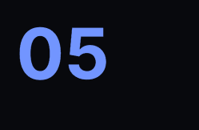
CAPIBARA
Защита от искажения показателей
Деньги
Связи
Покупатели
Выручка: сумма price
доставленных заказов.
Чек: price + freight_value
на уровне целого заказа.
Расчёты в numeric.
Позиции, платежи и отзывы
имеют разное зерно.
Перед совместным JOIN
их нужно агрегировать
до уровня расчёта.
Повторные оформления
считаются по
customer_unique_id.
customer_id связан
с конкретным заказом.
RWB-TECH HACK / МОДЕЛЬ МАРКЕТПЛЕЙСА
06
Notes:
Источники: C:\Users\Соня\python\PycharmProjects\rwb_hack\.worktrees\d-quality\docs\metrics.md; C:\Users\Соня\python\PycharmProjects\rwb_hack\.worktrees\d-quality\queries\03_average_order.sql; C:\Users\Соня\python\PycharmProjects\rwb_hack\.worktrees\d-quality\queries\04_repeat_customers.sql; C:\Users\Соня\python\PycharmProjects\rwb_hack\.worktrees\d-quality\queries\05_category_revenue.sql.

Slide 6
CAPIBARA
Сохранённые результаты Q1–Q5
ВОПРОС | ФАКТИЧЕСКИЙ ОТВЕТ
Q1 · Месячная выручка | 24 месяца, 1 нулевой, итого 13 221 498,11 BRL
Q2 · Топ продавцов | Выручка лидера 226 987,93 BRL
Q3 · Средний чек | 159,88 BRL с доставкой
Q4 · Повторные оформления | 96 096 покупателей, 2 997 повторных, 3,12%
Q5 · Категории | 74 группы, включая unknown; итого 13 221 498,11 BRL
RWB-TECH HACK / МОДЕЛЬ МАРКЕТПЛЕЙСА
06
Notes:
Источники: C:\Users\Соня\python\PycharmProjects\rwb_hack\.worktrees\d-quality\results\block_a\verification.json; C:\Users\Соня\python\PycharmProjects\rwb_hack\.worktrees\d-quality\results\block_a\README.md; C:\Users\Соня\python\PycharmProjects\rwb_hack\.worktrees\d-quality\docs\metrics.md. Отчёт C: source_commit 109c9a96dca64491b28e2eacf964a55f271afc81, контракт 1.1, два успешных стандартных build, пять CSV идентичны. Эти результаты относятся к этой версии и не доказывают готовность текущей четырёхфайловой интеграции.
Сценарий выступления: C, около 1:50: показать Q1 и назвать ловушки среднего чека и ключа покупателя.

Slide 7
CAPIBARA
Команда и ответственность
УЧАСТНИК | КОНТРАКТ | ОТВЕТСТВЕННОСТЬ
Столповский Максим | A | Архитектура, DDL и интеграция
Соболев Виталий | B | Профилирование и четыре этапа ETL
Копылов Александр | C | Метрики, SQL-запросы и результаты
Ласкевич Софья | D | Независимые проверки и материалы защиты
RWB-TECH HACK / МОДЕЛЬ МАРКЕТПЛЕЙСА
07
Notes:
Распределение имён и контрактов задано пользователем. Зоны ответственности подтверждены AGENTS.md проекта.
Сценарий выступления: Каждый участник готовит одну аномалию: A — review_id, B — даты, C — нулевой месяц и unknown, D — 775 заказов без позиций.

Slide 8
CAPIBARA
Использование ИИ и проверка решений
RWB-TECH HACK / МОДЕЛЬ МАРКЕТПЛЕЙСА
08
Notes:
Дополнительный источник: предоставленный пользователем протокол «Защита модели Capibara», 28.10.2026. Протокол сообщает об успешном build и проверках 6/6 в a/fix-build, PR #15. Слияние и повторная приёмка main отдельно не подтверждены.Источники: C:\Users\Соня\python\PycharmProjects\rwb_hack\.worktrees\d-quality\docs\ai\A.md; C:\Users\Соня\python\PycharmProjects\rwb_hack\.worktrees\d-quality\docs\ai\B.md; C:\Users\Соня\python\PycharmProjects\rwb_hack\.worktrees\d-quality\docs\ai\C.md; C:\Users\Соня\python\PycharmProjects\rwb_hack\.worktrees\d-quality\docs\ai\d.md. Конкретный пример: проверки D выявили обрезание пробелов; правило сохранения текста восстановлено в ETL B. Это пример проверки предложения ИИ, а не обещание безошибочности.

Slide 9
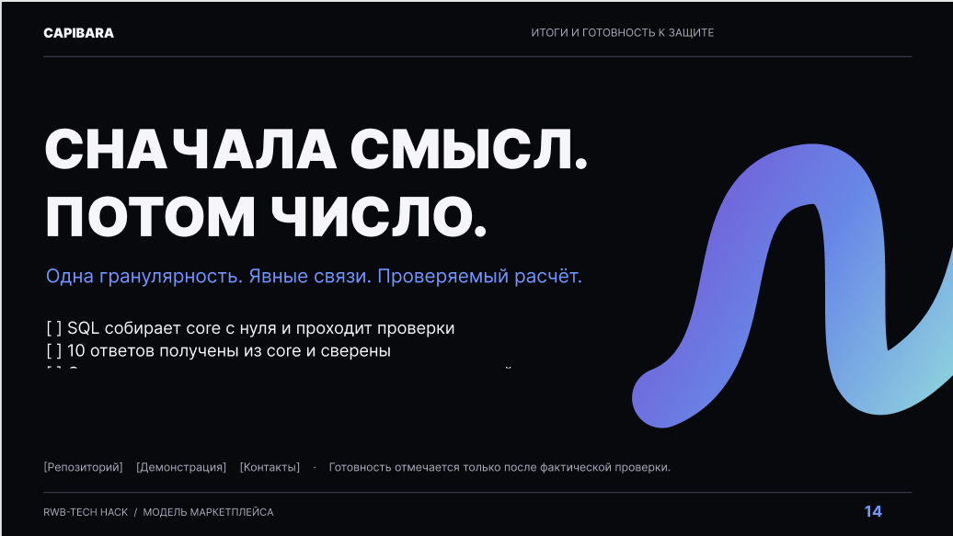


CAPIBARA
Спасибо за внимание!
Использование ИИ и проверка решений
GitHub
RWB-TECH HACK / МОДЕЛЬ МАРКЕТПЛЕЙСА
16
Notes:
Дополнительный источник: предоставленный пользователем протокол «Защита модели Capibara», 28.10.2026. Протокол сообщает об успешном build и проверках 6/6 в a/fix-build, PR #15. Слияние и повторная приёмка main отдельно не подтверждены.Источники: C:\Users\Соня\python\PycharmProjects\rwb_hack\.worktrees\d-quality\docs\ai\A.md; C:\Users\Соня\python\PycharmProjects\rwb_hack\.worktrees\d-quality\docs\ai\B.md; C:\Users\Соня\python\PycharmProjects\rwb_hack\.worktrees\d-quality\docs\ai\C.md; C:\Users\Соня\python\PycharmProjects\rwb_hack\.worktrees\d-quality\docs\ai\d.md. Конкретный пример: проверки D выявили обрезание пробелов; правило сохранения текста восстановлено в ETL B. Это пример проверки предложения ИИ, а не обещание безошибочности.

